Slide 1

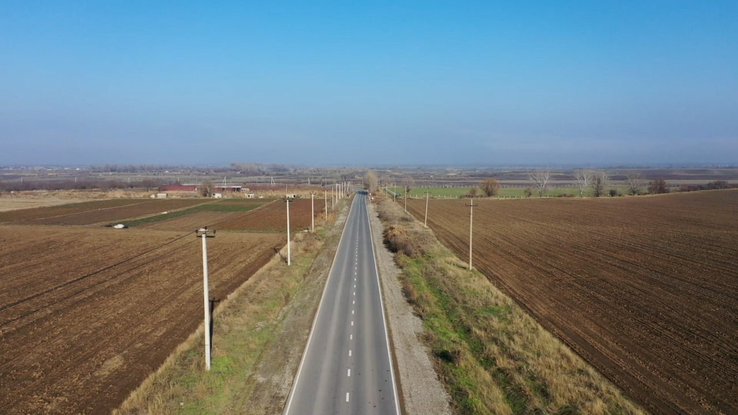

Республика Дагестан
В РАКЕ СЛЕДУЕТ КРУПНО РАЗМЕСТИТЬ ГЕРБ ВАШЕГО МУНИЦИПАЛИТЕТА
ИНВЕСТИЦИОННЫЙ ПРОФИЛЬ
МО «Хасавюртовский район»
@ МАТЕРИАЛ ПОДГОТОВЛЕН МО «ХАСАВЮРТОВСКИЙ РАЙОН» (УПРАВЛЕНИЕ ЭКОНОМИКИ)
ССЫЛКА НА ИНСТРУКЦИЮ

Slide 2
Республика Дагестан
преимущества 03
общая харакетристика 04
социально-экономические показатели 05
занятость и доходы населения 06
ресурсная база 07
социальная инфраструктура 08
качество жизни 09
оценка услуг по жизнеобеспечению 10
туризм 11
позиция предпринимателей 14
анализ интервью администрации 15
SWOT-анализ МО 16
матрица БКГ 17
контент анализ социальных сетей 20
организационные проблемы 21
ТОП-действия администрации 22
механизмы реализации инвестиционного профиля 23
основные организации 24
ключевые компетенции 25
специализация округа 26
реализуемые инвестиционные проекты 27
инвестиционные ниши 28
прорывные инвестиционные идеи 30
свободные инвестиционные площадки 31
диагностическая карта МО 32
меры господдержки 33
предложение по корректировке мер поддержки 35
образ будущего МО 36
контакты 37
приложения 41
цель и задачи проекта 42
методология разработки 43
план работы 47
состав рабочей группы 48
направления сбора информации 54
выборка компаний для онлайн опроса 59
география реализации продукции 60
анализ опроса бизнеса 61
ИНВЕСТИЦИОННЫЙ ПРОФИЛЬ
МО «Хасавюртовский район»
@ МАТЕРИАЛ ПОДГОТОВЛЕН МО «ХАСАВЮРТОВСКИЙ РАЙОН» (УПРАВЛЕНИЕ ЭКОНОМИКИ)

Slide 3







преимущества
ПРЕИМУЩЕСТВА
МО «Хасавюртовский район»
ИНВЕСТИЦИОННЫЙ ПРОФИЛЬ МО «ХАСАВЮРТОВСКИЙ РАЙОН»

Slide 4
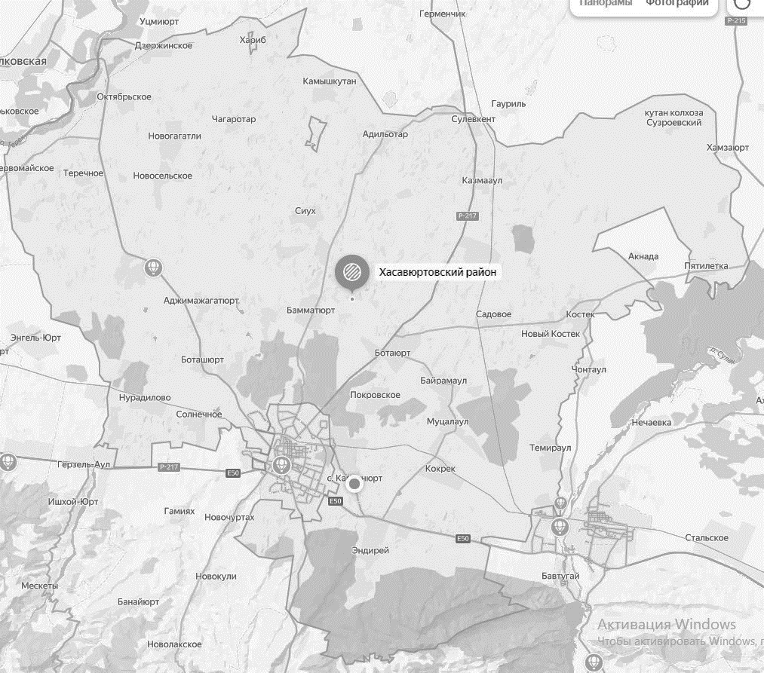



общая характеристика
ОБЩАЯ ХАРАКТЕРИСТИКА
МО «Хасавюртовский район»
171,3
тыс. чел
42
численность населения МО, 2022 г.
- Муниципальных образований
1423,58
кв. км
площадь МО
транспортная доступность округа
автотранспорт
ж/д
водный транспорт
339,3 км. АВТОМОБИЛЬНЫХ
ДОРОГ
Махачкала-Ростов 30 км
Сулак-Астрахань 21 км
Нижний Новгород ➝ Балахна ➝ Городец
Р-152
Развязка
Речной путь по р. Волга
I пусковой комплекс
Обход г. Заволжье 19,2 км.
Железная дорога
ИНВЕСТИЦИОННЫЙ ПРОФИЛЬ МО «ХАСАВЮРТОВСКИЙ РАЙОН»
ССЫЛКА НА ИНСТРУКЦИЮ

Slide 5
социально-экономические показатели
СОЦИАЛЬНО-ЭКОНОМИЧЕСКИЕ ПОКАЗАТЕЛИ
МО «Хасавюртовский район»
СТРУКТУРА ОТГРУЖЕННОЙ ПРОДУКЦИИ ПО ВИДАМ ЭКОНОМИЧЕСКОЙ ДЕЯТЕЛЬНОСТИ В 2023 ГОДУ (%)
объем инвестиций
в основной капитал млрд руб.
2,4
2,9
4,4
средний размер пенсии
руб.
отгрузка продукции
млрд руб.
15 740
19 308
18 294
35,8
42,7
53,9
объём розничного товарооборота
млрд руб.
общий фонд оплаты труда по полному кругу организация
млрд руб.
11,9
8,0
9,7
средняя з/п
руб.
8,6
10,6
13,2
33 259
40 667
46 364
2021
2022
НО* 2022 год
*В среднем на l муниципалитет Нижегородской области
ИНВЕСТИЦИОННЫЙ ПРОФИЛЬ МО «ХАСАВЮРТОВСКИЙ РАЙОН»
ССЫЛКА НА ИНСТРУКЦИЮ

Slide 6

занятость и доходы населения
ЗАНЯТОСТЬ И ДОХОДЫ НАСЕЛЕНИЯ
ПОКАЗАТЕЛИ | ЕД. ИЗМ | 2021 ГОД | 2022 ГОД
среднемесячная заработная плата одного работающего по полному кругу прредпиятий | руб.
 | %
среднемесячная заработная плата по (наименование области) | руб.
реальная заработная плата | руб.
реальная заработная плата по (наименование области) | руб.
СРЕДНЕМЕСЯЧНАЯ ЗАРАБОТНАЯ ПЛАТА РАБОТНИКОВ
*к 2021 году
*темп роста указан в процентах к предыдущему году
СРЕДНЕМЕСЯЧНАЯ ЗАРАБОТНАЯ ПЛАТА РАБОТНИКОВ
ПО ОТРАСЛЯМ В 2022 ГОДУ
регистрируемая безработица
безработные граждане*
%
показатели по (наименование области)
на 01.01.2023
показатели по (наименование области)
на 01.01.2023
*Нетрудоустроенные граждане на 01.01.2023
ИНВЕСТИЦИОННЫЙ ПРОФИЛЬ МО «ХАСАВЮРТОВСКИЙ РАЙОН»

Slide 7









ресурсная база
РЕСУРСНАЯ БАЗА
КЛИМАТ
МЕСТОРОЖДЕНИЯ И ПРОЯВЛЕНИЯ
умеренно-континентальный
средняя температура:
в среднем по году
ЛЕСА И ПОЧВЫ
ЗЕМЛИ
общий запас
общая площадь тыс. га
хвойные породы
почвы
земли с/х назначения
спелые породы
земли промышленности
ИНВЕСТИЦИОННЫЙ ПРОФИЛЬ МО «ХАСАВЮРТОВСКИЙ РАЙОН»

Slide 8




социальная инфраструктура
СОЦИАЛЬНАЯ ИНФРАСТРУКТУРА
ОБРАЗОВАНИЕ
ЗДРАВОХРАНЕНИЕ
СПОРТ
КУЛЬТУРА И ИСКУССТВО
учреждение
учащихся
стационарных
коек
ФОК
клубных учреждений
дошкольного образования
учреждений
учащихся
фельдшерско-акушерных пунктов
спортзалов
библиотек
доп.
образования
учреждений
учащихся
амбулаторно-поликлинических учреждений
бассейнов
музей
школьного образования
учреждения
учащихся
стационарных учреждений
плоских спортивных
сооружений
памятников
проф.
образования
учреждение
учащихся
туристических маршрутов
СОСТОЯНИЕ ПОКАЗАТЕЛИ ПО (НАИМЕНОВАНИЕ ОБЛАСТИ) ЦРБ
высшего образования
*уровень балансового износа зданий
**заполняемость учреждений
ИНВЕСТИЦИОННЫЙ ПРОФИЛЬ МО «ХАСАВЮРТОВСКИЙ РАЙОН»

Slide 9







качество жизни
КАЧЕСТВО ЖИЗНИ
набрано больше половины от максимального количества баллов
набрано меньше половины от максимального количества баллов
КАЧЕСТВО ВОЗДУХА | ЕД. ИЗМ | МО | НО*
Выбросов загрязняющих веществ в атмосферу | тыс. тонн
условно комфортный климат
баллов
ГАЗИФИКАЦИЯ | ЕД. ИЗМ | МО | НО*
Газификация | %
балла
баллов
жилье и прилегающие пространства
улично-дорожная сеть
КАЧЕСТВО ВОЗДУХА | ЕД. ИЗМ | МО | НО*
Теплоснабжения | %
Водоснабжение | %
Водоотведение | %
балла
баллов
озелененные пространства
общегородское пространство
балла
балла
социально-досуговая инфраструктура
общественно-деловая инфраструктура
*Индекс формируется Министерством строительства и жилищно-коммунального хозяйства РФ по административному центру муниципального образования
*Среднее по муниципалитетам НО
ИНВЕСТИЦИОННЫЙ ПРОФИЛЬ МО «ХАСАВЮРТОВСКИЙ РАЙОН»

Slide 10
оценка услуг по жизнеобеспечению
ОЦЕНКА УСЛУГ ПО ЖИЗНЕОБЕСПЕЧЕНИЮ
ТРАНСПОРТНОЕ ОБСЛУЖИВАНИЕ
ОРГАНИЗАЦИЯ ТЕПЛОСНАБЖЕНИЯ
ОРГАНИЗАЦИЯ ЭЛЕКТРОСНАБЖЕНИЯ
КАЧЕСТВО АВТОМОБИЛЬНЫХ ДОРОГ
ОРГАНИЗАЦИЯ ВОДОСНАБЖЕНИЯ
ОРГАНИЗАЦИЯ ГАЗОСНАБЖЕНИЯ
ВЫВОДЫ
хорошее качество услуг водоснабжения
удовлетворительное качество услуг теплоснабжения, электроснабжения и транспортного обслуживания
качество автомобильных дорог
ИНВЕСТИЦИОННЫЙ ПРОФИЛЬ МО «ХАСАВЮРТОВСКИЙ РАЙОН»

Slide 11



туризм
(НАИМЕНОВАНИЕ ГЛАВНОЙ ТУРИСТИЧЕСКОЙ ДОСТОПРИМЕЧАТЕЛЬНОСТИ МО)
человек
посетило музей в 2021 г.
экскурсий
из них — пешеходных, более — выездных
проведено в 2021 г.
человек
индивидуальных посетителей — человек
обслужено экскурсиями
география туристов
Дзержинск
Володарск
Москва
Санкт-Петербург
Мурманск
Тверь
Владимир
Серпухов
ИНВЕСТИЦИОННЫЙ ПРОФИЛЬ МО «ХАСАВЮРТОВСКИЙ РАЙОН»

Slide 12

туризм
ТУРИЗМ
ТУРИСТИЧЕСКИЕ МАРШРУТЫ
ОРГАНИЗОВАНЫ ТУРИСТИЧЕСКИЕ
ПЕШЕХОДНЫЕ И АВТОМОБИЛЬНЫЕ МАРШРУТЫ
1
8
2
9
3
10
4
11
5
12
6
13
ТРАНСПОРТНОЕ СООБЩЕНИЕ
7
14
Речной путь по р. Волга
ИНВЕСТИЦИОННЫЙ ПРОФИЛЬ МО «ХАСАВЮРТОВСКИЙ РАЙОН»

Slide 13
туризм
ТУРИЗМ
ЗНАКОВЫЕ СОБЫТИЯ
ПЛАНИРУЕТСЯ
*Юбилейные даты 2022 года
ИНВЕСТИЦИОННЫЙ ПРОФИЛЬ МО «ХАСАВЮРТОВСКИЙ РАЙОН»

Slide 14
SWOT-анализ
SWOT-АНАЛИЗ
МУНИЦИПАЛЬНОГО ОКРУГА
СИЛЬНЫЕ СТОРОНЫ
СЛАБЫЕ СТОРОНЫ
Развитая обрабатывающая промышленность (89,7% в общем объеме отгруженные продукции в 2022 г.)
Близость к региональному центру (41 км до НН) и вхождение в Нижегородскую агломерацию
Развитая транспортное сообщение (Речной, ж/д и автомобильный транспорт)
Богатое историко-культурное наследие
Наличие в округе двух профессиональных и одного высшего учебного заведения
Наличие в округе института поддержки бизнеса (Бизнес-инкубатор Балахнинского округа)
Высокое зависимость МО от обрабатывающей промышленности
Нехватка квалифицированных кадров, отток кадров в крупные города
Высокий износ сетей теплоснабжения, водоснабжения и водоотведения
Сложности с созданием и развитием бизнеса из-за высокой конкуренции с градообразующими предприятиями
ВОЗМОЖНОСТИ
УГРОЗЫ
Участие в программах по развитию моногородов
Развития промышленного туризма на крупные предприятия МО
Создание новых туристических троп/маршрутов
Наличие свободных инвестиционных площадок (11 greenfield’ов и 4 brownfield’а)
Конкуренция за инвесторов и инвестиционные проекты
Ухудшение экологической обстановки (Большое количество промышленных предприятий)
Статус «Моногород» может быть отталкивающим фактором для инвесторов
Конкуренция с туристически развитыми соседними районами
ИНВЕСТИЦИОННЫЙ ПРОФИЛЬ МО «ХАСАВЮРТОВСКИЙ РАЙОН»

Slide 15




ТОП-действия администрации
ТОП-ДЕЙСТВИЯ АДМИНИСТРАЦИИ
СФЕРА | ДЕЙСТВИЯ АДМИНИСТРАЦИИ | ОЧЕРЁДНОСТЬ | ВАЖНОСТЬ* | СТОИМОСТЬ** | ВРЕМЯ** | ИТОГОВЫЙ БАЛЛ
Строительство обхода г. Балахна | Информирование предпринимателей о будущих изменениях в дорожно-транспортной инфраструктуре | ТОП-1 | 5 | 5 | 4 | 14
 | Информирование инвесторов о новых логистических и иных возможностях при реализации проекта | ТОП-2 | 4 | 5 | 3 | 12
Нивелирование угрозы выбора инвестором другого муниципального образования | Использование буклетов и других информационных материалов для презентации сильных сторон и возможностей МО перед потенциальными инвесторами | ТОП-1 | 4 | 5 | 5 | 14
 | Развитие каналов информирования: модернизация сайта, использование профильных ресурсов для информирования о площадках, публикация рекламных и иных материалов на популярных интернет-ресурсах | ТОП-2 | 5 | 3 | 2 | 10
Кадровые проблемы | Организация регулярных встреч и мастер-классов предприятий со школьниками для популяризации рабочих специальностей | ТОП-1 | 5 | 4 | 3 | 12
 | Содействие в релокации работников из других населенных пунктов | ТОП-2 | 4 | 1 | 2 | 7
Развитие туризма | Привлечение крупных предприятий для участия в промышленном туризме и помощь в разработке маршрутов со стороны администрации | ТОП-1 | 5 | 5 | 3 | 13
 | Организация ежегодных фестивалей с целью сохранения и развития культурного наследия округа | ТОП-2 | 4 | 3 | 3 | 10
Развитие предпринимательства | Регулярная рассылка информации о мерах поддержки со стороны администрации | ТОП-1 | 5 | 5 | 5 | 15
 | Активная работа с Корпорацией развития и проявление инициативы по созданию новых проектов и привлечению инвесторов | ТОП-2 | 5 | 4 | 3 | 12
*5-наибольшая важность, 1-наименьшая важность
**5-наименьшая стоимость/время, 1-наибольшая стоимость/время
ИНВЕСТИЦИОННЫЙ ПРОФИЛЬ МО «ХАСАВЮРТОВСКИЙ РАЙОН»

Slide 16


МЕХАНИЗМЫ РЕАЛИЗАЦИИ ИНВЕСТИЦИОННОГО ПРОФИЛЯ
ИНВЕСТИЦИОННЫЙ ПРОФИЛЬ МО «ХАСАВЮРТОВСКИЙ РАЙОН»

Slide 17
основные организации
ОСНОВНЫЕ ОРГАНИЗАЦИИ
НАИМЕНОВАНИЕ КОМПАНИИ | СФЕРА ДЕЯТЕЛЬНОСТИ | ВЫРУЧКА млн. руб. | РАБОЧИЕ чел.
ООО «Биаксплен» | Производство пластмассовых плит, полос, труб и профилей | 27 900,0 | 827
АО «Волга» | Производство бумаги и картона | 13 800,0 | 1 740
ООО ПКФ «Луидор» | Производство автобусов и троллейбусов | 4 700,0 | 273
ООО «Реттенмайер РУС Продуктион» | Производство прочих изделий из бумаги и картона | 1 200,0 | 61
ООО «Картонснаб» | Производство гофрированной бумаги и картона, бумажной и картонной тары | 1 100,0 | 142
АО «Балахнинское стекло» | Производство полых стеклянных изделий | 1 100,0 | 218
ООО «Фит» | Торговля оптовая прочими пищевыми продуктами | 966,9 | 19
ООО МФ «Олимп-Мебель» | Производство мебели | 757,4 | 212
ООО «Мяспром» | Переработка и консервирование мяса | 751,6 | 91
ООО ПК «Питэко» | Производство готовых пищевых продуктов и блюд | 651,3 | 79
ИНВЕСТИЦИОННЫЙ ПРОФИЛЬ МО «ХАСАВЮРТОВСКИЙ РАЙОН»

Slide 18


ключевые компетенции
КЛЮЧЕВЫЕ КОМПЕТЕНЦИИ
ООО «БИАКСПЛЕН»
дочерняя компания нефтехимической
группы «Сибур»
АО «ВОЛГА»
вертикально интегрированная
лесопромышленная компания
на рынке более 20 лет
на рынке более 29 лет
ведущий производитель биаксиально-ориентированных плёнок в России
ведущий производитель тарных видов бумаг и бумаги для печати из 100% термомеханической массы в России
180 тыс. тонн БОПП-плёнок в год
>40 видов плёнок
5 производственных площадок (в т.ч. в Балахнинском муниципальном округе)
330 тыс. тонн продукции в год
география поставок охватывает 80 стран
входит в ТОП-100 крупнейших компаний Нижегородской области и ТОП-50 крупнейших лесопромышленных компаний
ИНВЕСТИЦИОННЫЙ ПРОФИЛЬ МО «ХАСАВЮРТОВСКИЙ РАЙОН»

Slide 19


специализация округа
СПЕЦИАЛИЗАЦИЯ ОКРУГА И ТРЕНДЫ РАЗВИТИЯ
СПЕЦИАЛИЗАЦИЯ
ТРЕНД
ЭФФЕКТЫ
РЕЗУЛЬТАТЫ
ОБРАБАТЫВАЮЩЕЕ ПРОИЗВОДСТВО
бумажные и резиновые изделия
следование концепции устойчивого развития
формирование имиджа социально-ответственной компании
рост объёмов производства и доходов
усиление позиции местных предприятий
создание новых рабочих мест
ОБРАБАТЫВАЮЩЕЕ ПРОИЗВОДСТВО
производство машин, спецтехники и оборудования
программы комплексного импортозамещения
повышение технологичности производства и функциональности оборудования и машин
рост объёмов производства и доходов
усиление позиции местных предприятий
ДЕЯТЕЛЬНОСТЬ АДМИНИСТРАТИВНАЯ
И СОПУСТВУЮЩИЕ ДОПОЛНИТЕЛЬНЫЕ УСЛУГИ
туризм
всестороннее развитие туризма
рост популярности округа, а также увеличение интереса трудоспособного к работе в местных организациях
увеличение туристического потока, привлечение кадров на предприятия
повышение туристической привлекательности округа
ТРАНСПОРТРОВКА И ХРАНЕНИЯ
рост спроса на услуги доставки, а также на грузоперевозки и складирование
рост доходов от логистических услуг, увеличение спроса на качественную дорожно-транспортную инфраструктуру
развитие логистических путей
расширение рынков сбыта местных предприятий
повышение инвестиционной привлекательности
ИНВЕСТИЦИОННЫЙ ПРОФИЛЬ МО «ХАСАВЮРТОВСКИЙ РАЙОН»

Slide 20



реализуемые инвестиционные проекты
РЕАЛИЗУЕММЫЕ ИНВЕСТИЦИОННЫЕ ПРОЕКТЫ
НАИМЕНОВАНИЕ КОМПАНИИ | СФЕРА ДЕЯТЕЛЬНОСТИ | ИНВЕСТИЦИИ млн. руб. | СРОКИ РЕАЛИЗАЦИИ
ИНВЕСТИЦИОННЫЙ ПРОФИЛЬ МО «ХАСАВЮРТОВСКИЙ РАЙОН»

Slide 21



инвестиционные ниши
ИНВЕСТИЦИОННЫЕ НИШИ
МЕДИЦИНА
РАЗВИТИЕ ПРЕДПРИНИМАТЕЛЬСТВА
ОТКРЫТИЕ
НОВОГО БИЗНЕСА
ЭКОЛОГИЯ И ТУРИЗМ
ИНВЕСТИЦИОННЫЙ ПРОФИЛЬ МО «ХАСАВЮРТОВСКИЙ РАЙОН»

Slide 22



инвестиционные ниши
ИНВЕСТИЦИОННЫЕ НИШИ
ПОДРАЗУМЕВАЮЩИЕ ИНТЕГРАЦИОННЫЕ РЕШЕНИЯ*
РЕШЕНИЕ
ПРЕДПОСЫЛКИ
ПОЯСНЕНИЕ
*Данные решения выбраны на основе сфер деятельности предприятий, возможностей интеграций и потенциалу развития покупала компаний и отраслей
ИНВЕСТИЦИОННЫЙ ПРОФИЛЬ МО «ХАСАВЮРТОВСКИЙ РАЙОН»

Slide 23
свободные инвестиционные площадки
СВОБОДНЫЕ ИНВЕСТИЦИОННЫЕ ПЛОЩАДКИ
3
ИНВЕСТИЦИОННЫХ ПЛОЩАДОК
Адрес (местоположение) объекта | Сведения об объектах недвижимого имущества |  |  |  | Сведения о правообладателях
 | Категория земель | Кадастровый номер | Площадь, кв.м. | Вид разрешенного использования
2. | 3. | 4. | 5. | 6. | 7.
Республика Дагестан, Хасавюртовский район, с. Кандаураул | Земли населенных пунктов | 05:05:000054:1746 | 100,0 | Предпринимательство | Администрация МО «Хасавюртовский район»
Республика Дагестан, Хасавюртовский район, с. Кандаураул | Земли населенных пунктов | 05:05:000054:1753 | 105,0 | Предпринимательство | Администрация МО «Хасавюртовский район»
Республика Дагестан, Хасавюртовский район, с. Муцалаул | Неразграниченные земли | 05:05:000003:4217 | 246,0 | Строительство остановки для маршрутного автотранспорта | Администрация МО «Хасавюртовский район»
ИНВЕСТИЦИОННЫЙ ПРОФИЛЬ МО «ХАСАВЮРТОВСКИЙ РАЙОН»

Slide 24



методология разработки
ДИАГНОСТИЧЕСКАЯ КАРТА МО ПО РАБОТЕ С ИНВЕСТОРАМИ И МЕХАНИЗМ РАБОТЬI С НИМИ
КАК ЕСТЬ
КАК ДОЛЖНО БЫТЬ
ИНФОРМИРОВАНИЕ ИНВЕСТОРОВ И ПРЕДПРИНИМАТЕЛЕИ
Сайт администрации, регулярная коммуникация с предпринимателями (рассылки на почты предпринимателей, звонки, ежегодные встречи)
Сайт администрации, статьи на сайтах для инвесторов и предпринимателей, регулярная коммуникация: с предпринимателями (почтовая рассылка, звонки, общий чат администрации с предпринимателями)
РАСПРЕДЕЛЕНИЕ ПЛОЩАДОК
Не всегда достаточно инвесторов для проведения тендерной процедуры
Привлечение инвесторов для распределения площадок через тендерную процедуру
ИНФРАСТРУКТУРА
НА ИНВЕСТИЦИОННЫХ ПЛОЩАДКАХ
Создание инфраструктуры по запросу инвестора
Создание инженерной и транспортной инфраструктуры
до прихода инвестора на объект с целью экономии времени
РАБОТА С ИНВЕСТОРАМИ
БЕЗ ИНВЕСТИЦИОННОГО ПЛАНА
Проводятся переговоры и осмотр инвестиционных площадок по запросу инвестора
Создание проектной команды, которая составляет инвестиционные планы и выводит проекты на площадки
РЕШЕНИЕ И УСКОРЕНИЕ РАССМОТРЕНИЯ АДМИНИСТРАТИВНЫХ ВОПРОСОВ
Личное сопровождение и контроль инвестиционным уполномоченным каждого крупного проекта на всех стадиях его реализации
Личное сопровождение и контроль инвестиционным уполномоченным каждого крупного проекта на всех стадиях его реализации
РАБОТА С ПОТЕНЦИАЛЬНЫМИ ИНВЕСТОРАМИ
Подготовка к возможному приходу инвесторов, при возникновении интереса с их стороны
Подготовка к возможному приходу инвесторов, создание информационно-аналитических буклетов, сохранение контактов потенциальных инвесторов, составления списка для дальнейшей регулярной коммуникации
РАБОТА С РЕАЛИЗОВАННЫМИ ПРОЕКТАМИ НА ИНВЕСТИЦИОННЫХ ПЛОЩАДКАХ
Регулярная обратная связь и помощь
с дальнейшим развитием в случае необходимости
Регулярная обратная связь и помощь
с дальнейшим развитием в случае необходимости
ИНВЕСТИЦИОННЫЙ ПРОФИЛЬ МО «ХАСАВЮРТОВСКИЙ РАЙОН»

Slide 25

меры господдержки
МИНИСТЕРСТВА, ОКАЗЫВАЮЩИЕ ПОДДЕРЖКУ ПРЕДПРИНИМАТЕЛЯМ И ИНВЕСТОРАМ
МИНИСТЕРСТВО ПРОМЫШЛЕННОСТИ, ТОРГОВЛИ И ПРЕДПРИНИМАТЕЛЬСТВА ВАШЕЙ ОБЛАСТИ
МИНИСТЕРСТВО ЭКОНОМИЧЕСКОГО РАЗВИТИЯ И ИНВЕСТИЦИИ ВАШЕЙ ОБЛАСТИ
поместить герб области
поместить герб области
МИНИСТЕРСТВО СТРОИТЕЛЬСТВА ВАШЕЙ ОБЛАСТИ
МИНИСТЕРСТВО КУЛЬТУРЫ ВАШЕЙ ОБЛАСТИ
поместить герб области
поместить герб области
МИНИСТЕРСТВО ТУРИЗМА И ПРОМЫСЛОВ ВАШЕЙ ОБЛАСТИ
МИНИСТЕРСТВО ИМУЩЕСТВЕННЫХ И ЗЕМЕЛЬНЫХ ОТНОШЕНИЙ ВАШЕЙ ОБЛАСТИ
поместить герб области
поместить герб области
МИНИСТЕРСТВО ЦИФРОВОГО РАЗВИТИЯ И СВЯЗИ ВАШЕЙ ОБЛАСТИ
МИНИСТЕРСТВО СЕЛЬСКОГО ХОЗЯЙСТВА И ПРОДОВОЛЬСТВЕННЫХ РЕСУРСОВ ВАШЕЙ ОБЛАСТИ
поместить герб области
поместить герб области
МИНИСТЕРСТВО ЭНЕРГЕТИКИ
И ЖИЛИЩНО-КОММУНАЛЬНОГО ХОЗЯЙСТВА ВАШЕЙ ОБЛАСТИ
поместить герб области
ИНВЕСТИЦИОННЫЙ ПРОФИЛЬ МО «ХАСАВЮРТОВСКИЙ РАЙОН»

Slide 26





предложения по корректировке
ПРЕДЛОЖЕНИЯ ПО КОРРЕКТИРОВКЕ МЕР ФИНАНСОВОЙ И ОРГАНИЗАЦИОННОЙ ПОДДЕРЖКИ ПРОЕКТОВ
АКТИВНАЯ ИНФОРМАЦИОННАЯ И КОНСУЛЬТАЦИОННАЯ ПОДДЕРЖКА ПРЕДПРИНИМАТЕЛЕЙ
УМЕНЬШЕНИЕ КОЛИЧЕСТВА
И СРОКОВ ПРОЦЕДУР,
НЕОБХОДИМЫХ
ДЛЯ ПОЛУЧЕНИЯ
ИНВЕСТИЦИОННОЙ
ПЛОЩАДКИ
СОЗДАНИЕ ПРОЕКТНОГО
ОФИСА, КОТОРЫЙ БУДЕТ
ЗАНИМАТЬСЯ ОЦЕНКОЙ И ПРОРАБОТКОЙ
ИНВЕСТИЦИОННЫХ
ПРОЕКТОВ
УМЕНЬШЕНИЕ КОЛИЧЕСТВА БЮРОКРАТИЧЕСКИХ ПРОЦЕДУР ДЛЯ ПОЛУЧЕНИЯ МЕР ПОДДЕРЖКИ
ПЕРЕНОС ПРОЦЕДУР В ЭЛЕКТРОННЫЙ ВИД ДЛЯ СОКРАЩЕНИЯ ВРЕМЕННЫХ ИЗДЕРЖЕК
СНИЖЕНИЕ НАЛОГОВЫХ СТАВОК ДЛЯ МСП
ИНВЕСТИЦИОННЫЙ ПРОФИЛЬ МО «ХАСАВЮРТОВСКИЙ РАЙОН»

Slide 27





образ будущего
ОБРАЗ БУДУЩЕГО
ЭФФЕКТИВНАЯ РАБОТА С ИНВЕСТОРАМИ
СОЦИАЛЬНАЯ ИНФРАСТРУКТУРА
создана дорожная карта по работе с инвесторами
создан проектный офис, осуществляющий поддержку инвесторов
созданы новые точки притяжения
улучшена работа учреждений здравоохранения и сокращено число жалоб от населения
100% компаний знакомы
с инвестиционным уполномоченным
каждая вторая компания реализует инвестиционные проекты
проведён ремонт коммунальных сетей
ЭФФЕКТИВНАЯ РАБОТА С ИНВЕСТОРАМИ
ИНВЕСТИЦИОННАЯ ДЕЯТЕЛЬНОСТЬ
созданы новые маршруты по ведущим промышленным предприятиям МО
завершено строительство обхода г. Балахна
175 новых рабочих мест
сокращение времени пути до 1,5 часов
увеличение интенсивности движения до 10 тыс. авто в сутки
организованы ежегодные фестивали, которые пользуются спросом у туристов
ИНВЕСТИЦИОННЫЙ ПРОФИЛЬ МО «ХАСАВЮРТОВСКИЙ РАЙОН»

Slide 28

состав рабочей группы
СОСТАВ РАБОЧЕЙ ГРУППЫ
ПРЕДСТАВИТЕЛИ АДМИНИСТРАЦИИ МО «ХАСАВЮРТОВСКИЙ РАЙОН»
ФИО
ФИО
Заместитель главы
администрации по экономике, инвестициям и имущественно-земельным отношениям
Начальник отдела
экономики,
предпринимательства
и инвестиционной политики
ИНВЕСТИЦИОННЫЙ ПРОФИЛЬ МО «ХАСАВЮРТОВСКИЙ РАЙОН»

